Slide 1

第四章 程序的控制结构
尚煜茗
北京邮电大学 网络空间安全学院

Slide 2

程序的基本结构
顺序结构是程序的基础，但单一的顺序结构不可能解决所有问题。
程序由三种基本结构组成：
顺序结构
分支结构
循环结构
这些基本结构都有一个入口和一个出口。任何程序都由这三种基本结构组合而成

Slide 3
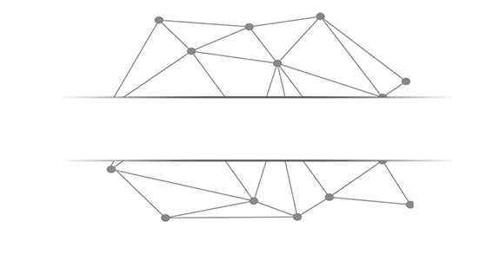
程序的分支结构

Slide 4
单分支结构: if语句
Python中if语句的语法格式如下：
if <条件>:
语句块
语句块是if条件满足后执行的一个或多个语句序列
语句块中语句通过与if所在行形成缩进表达包含关系
if语句首先评估<条件>的结果值，如果结果为True，则执行语句块里的语句序列，然后控制转向程序的下一条语句。如果结果为False，语句块里的语句会被跳过。

Slide 5
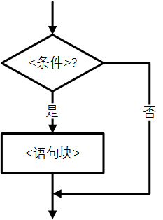
单分支结构: if语句
if语句中语句块执行与否依赖于条件判断。但无论什么情况，控制都会转到if语句后与该语句同级别的下一条语句
if语句的控制流程图

Slide 6
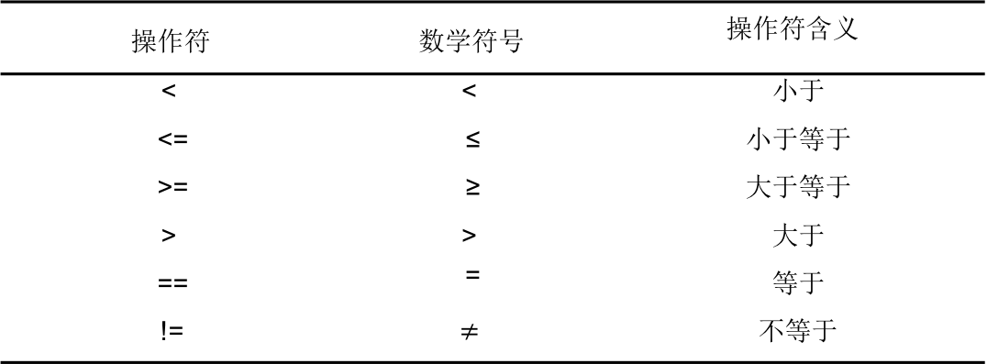
单分支结构: if语句
if语中<条件>部分可以使用任何能够产生True或False的语句
形成判断条件最常见的方式是采用关系操作符
Python语言共有6个关系操作符
操作符 | 数学符号 | 操作符含义
< | < | 小于
<= | ≤ | 小于等于
>= | ≥ | 大于等于
> | > | 大于
== | = | 等于
!= |  | 不等于

Slide 7
单分支结构: if语句
If x == True: 可简写做 If x
If 支持链式比较： if 0 < x < 10:
判断是否为空，要用 is None
Python列表推导式中，可以用if进行过滤

Slide 8
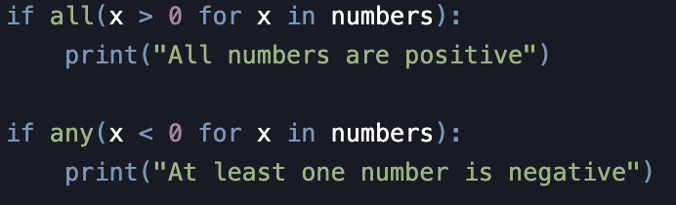
条件组合
用于条件组合的三个操作符
操作符及使用 | 描述
x and y | 两个条件x和y的逻辑与
x or y | 两个条件x和y的逻辑或
not x | 条件x的逻辑非
Notes:
要注意区分 and 和 &，后者是位运算符
Not 的优先级高于and 高于 or
三元运算符 result = (x > 0) and "Positive" or "Non-positive"

Slide 9
单分支结构: if语句
微实例4.4：PM 2.5空气质量提醒（1）
输入：接收外部输入PM2.5值
处理：
if PM2.5值 >= 75，打印空气污染警告
if 35 <= PM2.5值 < 75，打印空气污染警告
if PM2.5值 < 35，打印空气质量优，建议户外运动
输出：打印空气质量提醒
微实例4.4 |  | m4.4PM25Warning.py
1 2 3 4 5 6 7 | PM = eval(input("请输入PM2.5数值: ")) if 0<= PM < 35: print("空气优质，快去户外运动!") if 35 <= PM <75: print("空气良好，适度户外活动！") if 75 <= PM: print("空气污染，请小心！")
Python中支持连写的关系运算!

Slide 10
二分支结构: if-else语句
Python中if-else语句用来形成二分支结构，语法格式如下：
if <条件>:
<语句块1>
else:
<语句块2>
<语句块1>是在if条件满足后执行的一个或多个语句序列
<语句块2>是if条件不满足后执行的语句序列
二分支语句用于区分<条件>的两种可能True或者False，分别形成执行路径

Slide 11
二分支结构: if-else语句
微实例4.5：PM 2.5空气质量提醒（2）
微实例4.5 |  | m4.5PM25Warning.py
1 2 3 4 5 | PM = eval(input("请输入PM2.5数值: ")) if PM >= 75: print("空气存在污染，请小心！") else： print("空气没有污染，可以开展户外运动!")

Slide 12
二分支结构: if-else语句
二分支结构还有一种更简洁的表达方式，适合通过判断返回特定值，语法格式如下：
<表达式1> if <条件> else <表达式2>
1 2 | PM = eval(input("请输入PM2.5数值: ")) print("空气{}污染!".format("存在" if PM >= 75 else "没有"))

Slide 13
二分支结构: if-else语句
简单的条件判断语句可以用if三元运算符：
Results = “Positive” if x > 0 else “Negative”

Slide 14
二分支结构: if-else语句
if…else的紧凑结构非常适合对特殊值处理的情况，如下：
>>>count = 2 >>>count if count!=0 else "不存在" 2 >>>count = 0 >>>count if count!=0 else "不存在" "不存在"

Slide 15
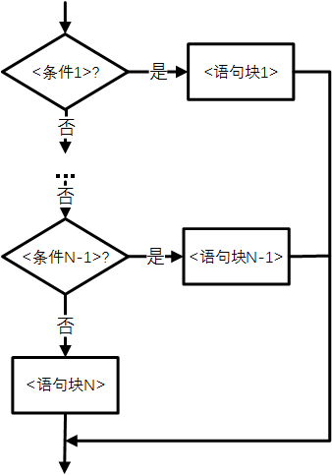
多分支结构: if-elif-else语句
Python的if-elif-else描述多分支结构，语句格式如下：
if <条件1>:
<语句块1>
elif <条件2>:
<语句块2>
...
else:
<语句块N>

Slide 16
多分支结构: if-elif-else语句
多分支结构是二分支结构的扩展，这种形式通常用于设置同一个判断条件的多条执行路径。
Python依次评估寻找第一个结果为True的条件，执行该条件下的语句块，同时结束后跳过整个if-elif-else结构，执行后面的语句。如果没有任何条件成立，else下面的语句块被执行。else子句是可选的

Slide 17
多分支结构: if-elif-else语句
微实例4.4通过多条独立的if语句对同一个变量PM进行判断，这种情况更适合多分支结构，改造后的代码如下
1 2 3 4 5 6 7 | PM = eval(input("请输入PM2.5数值: ")) if 0<= PM < 35: print("空气优质，快去户外运动!") elif 35 <= PM <75: print("空气良好，适度户外活动！") else: print("空气污染，请小心！")

Slide 18
实例：身体质量指数BMI
BMI的定义如下：
BMI = 体重（kg）÷身高²（m²）
例如，一个人身高1.75米、体重75公斤，他的BMI值为24.49

Slide 19
身体质量指数BMI
编写一个根据体重和身高计算BMI值的程序，并同时输出国际和国内的BMI指标建议值
分类 | 国际BMI值（kg/m²） | 国内BMI值（kg/m²）
偏瘦 | < 18.5 | < 18.5
正常 | 18.5 ~ 25 | 18.5 ~ 24
偏胖 | 25 ~ 30 | 24 ~ 28
肥胖 | >= 30 | >= 28

Slide 20
实例代码5.1 |  | e5.1CalBMI.py
1 2 3 4 5 6 7 8 9 10 11 12 13 14 15 16 17 18 19 20 21 22 | #e5.1CalBMI.py height, weight = eval(input("请输入身高(米)和体重\ (公斤)[逗号隔开]: ")) bmi = weight / pow(height, 2) print("BMI数值为：{:.2f}".format(bmi)) wto, dom = "", "" if bmi < 18.5: # WTO标准 wto = "偏瘦" elif bmi < 25: # 18.5 <= bmi < 25 wto = "正常" elif bmi < 30: # 25 <= bmi < 30 wto = "偏胖" else: wto = "肥胖" if bmi < 18.5: # 我国卫生部标准 dom = "偏瘦" elif bmi < 24: # 18.5 <= bmi < 24 dom = "正常" elif bmi < 28: # 24 <= bmi < 28 dom = "偏胖" else: dom = "肥胖" print("BMI指标为:国际'{0}', 国内'{1}'".format(wto, dom))
身体质量指数BMI
>>> 请输入身高(米)和体重(公斤)[逗号隔开]: 1.75, 75 BMI数值为：24.49 BMI指标为:国际'正常', 国内'偏胖'

Slide 21
程序的循环结构

Slide 22
循环结构
- 遍历循环（for）
- 无限循环（while）
- 循环控制保留字

Slide 23
遍历循环: for语句
遍历循环：
循环的次数是确定的，循环语句对循环次数有明确的定义，循环次数采用遍历结构中元素个数来体现
Python通过保留字for实现“遍历循环” ：
for <循环变量> in <遍历结构>:
<语句块>

Slide 24
遍历结构
循环N次 for i in range(N): <语句块> | 遍历文件fi的每一行 for line in fi: <语句块> | 遍历字符串s for c in s: <语句块> | 遍历列表ls for item in ls: <语句块>

Slide 25
遍历循环的应用
计数循环(N次)
>>> for i in range(5):
print(i)
0
1
2
3
4
>>> for i in range(5):
print("Hello:",i)
Hello: 0
Hello: 1
Hello: 2
Hello: 3
Hello: 4

Slide 26
遍历循环的应用
计数循环(特定次)
for i in range(M,N,K) :
<语句块>
- 遍历由range()函数产生的数字序列，产生循环

Slide 27
遍历循环的应用
计数循环(特定次)
>>> for i in range(1,6):
print(i)
1
2
3
4
5
>>> for i in range(1,6,2):
print("Hello:",i)
Hello: 1
Hello: 3
Hello: 5

Slide 28
遍历循环的应用
字符串遍历循环
for c in s :
<语句块>
- s是字符串，遍历字符串每个字符，产生循环

Slide 29
遍历循环的应用
字符串遍历循环
>>> for c in "Python123":
print(c, end=",")
P,y,t,h,o,n,1,2,3,

Slide 30
遍历循环的应用
列表遍历循环
for item in ls :
<语句块>
- ls是一个列表，遍历其每个元素，产生循环

Slide 31
遍历循环的应用
列表遍历循环
>>> for item in [123, "PY", 456] :
print(item, end=",")
123,PY,456,

Slide 32
遍历循环的应用
文件遍历循环
for line in fi :
<语句块>
- fi是一个文件标识符，遍历其每行，产生循环

Slide 33

遍历循环的应用
文件遍历循环
>>> for line in fi :
print(line)
优美胜于丑陋
明了胜于隐晦
简洁胜于复杂
优美胜于丑陋
明了胜于隐晦
简洁胜于复杂

Slide 34
遍历循环: for语句
当for循环正常执行之后，程序会继续执行else语句中内容。else语句只在循环正常执行之后才执行并结束，
因此，可以在<语句块2>中放置判断循环执行情况的语句。
1 2 3 4 5 | for s in "BIT": print("循环进行中: " + s) else: s = "循环正常结束" print(s)
>>> 循环进行中: B 循环进行中: I 循环进行中: T 循环正常结束

Slide 35
无限循环: while语句
无限循环：
无限循环一直保持循环操作直到特定循环条件不被满足才结束，不需要提前知道确定循环次数。
Python通过保留字while实现无限循环，使用方法如下：
while <条件>:
<语句块>语句块

Slide 36
无限循环: while语句
无限循环也有一种使用保留字else的扩展模式：
while <条件>:
<语句块1>
else:
<语句块2>
1 2 3 4 5 6 7 | s, idx = "BIT", 0 while idx < len(s): print("循环进行中: " + s[idx]) idx += 1 else: s = "循环正常结束" print(s)
>>> 循环进行中: B 循环进行中: I 循环进行中: T 循环正常结束

Slide 37
循环保留字: break和continue
循环结构有两个辅助保留字：break和continue，它们用来辅助控制循环执行
break用来跳出最内层for或while循环，脱离该循环后程序从循环后代码继续续执行
其中，break语句跳出了最内层for循环，但仍然继续执行外层循环。每个break语句只有能力跳出当前层次循环
1 2 3 4 5 | for s in "BIT": for i in range(10): print(s, end="") if s=="I": break
>>> BBBBBBBBBBITTTTTTTTTT

Slide 38
循环保留字: break和continue
continue用来结束当前当次循环，即跳出循环体中下面尚未执行的语句，但不跳出当前循环。
对于while循环，继续求解循环条件。而对于for循环，程序流程接着遍历循环列表
对比continue和break语句，如下
1 2 3 4 | for s in "PYTHON": if s=="T": continue print(s, end="")
1 2 3 4 | for s in "PYTHON": if s=="T": break print(s, end="")
>>> PYHON
>>> PY

Slide 39
循环保留字: break和continue
for循环和while循环中都存在一个else扩展用法。
else中的语句块只在一种条件下执行，即for循环正常遍历了所有内容没有因为break或return而退出。
continue保留字对else没有影响。看下面两个例子
1 2 3 4 5 6 | for s in "PYTHON": if s=="T": continue print(s, end="") else: print("正常退出")
1 2 3 4 5 6 | for s in "PYTHON": if s=="T": break print(s, end="") else: print("正常退出")
>>> PYHON正常退出
>>> PY

Slide 40
time库基本介绍

Slide 41
time库概述
time库是Python中处理时间的标准库
- 计算机时间的表达
- 提供获取系统时间并格式化输出功能
- 提供系统级精确计时功能，用于程序性能分析
import time
time.<b>()

Slide 42
time库概述
time库包括三类函数
- 时间获取：time() ctime() gmtime()
- 时间格式化：strftime() strptime()
- 程序计时：sleep(), perf_counter()
Notes:
print(time.strftime('%Y-%m-%d %H:%M:%S')) # 当前时间格式化
t = time.strptime('2025-04-08 20:12:30', '%Y-%m-%d %H:%M:%S’)
start = time.perf_counter()
# 代码块...
end = time.perf_counter()
print(f'耗时 {end - start:.5f} 秒’)
time.process_time()
返回当前进程使用的 CPU 时间（不包括sleep时间）。

Slide 43
时间获取

Slide 44
时间获取
函数 | 描述
time() | 获取当前时间戳（从1970-1-1 0:00:00开始经过的秒数），浮点数 >>>time.time() 1516939876.6022282
ctime() | 获取当前时间并以易读方式表示，返回字符串 >>>time.ctime() 'Fri Jan 26 12:11:16 2018'
clock() | 获取距离上次调用clock()函数经过的时间，浮点数。Python3.8以后不再支持
perf_counter() | 返回一个CPU级别的精确时间计数值，单位为秒 由于这个计数值起点不确定，连续调用差值才有意义

Slide 45
random库的使用

Slide 46
random库概述
随机数在计算机应用中十分常见，Python内置的random库主要用于产生各种分布的伪随机数序列。random库采用梅森旋转算法（Mersenne twister）生成伪随机数序列，可用于除随机性要求更高的加解密算法外的大多数工程应用。
使用random库主要目的是生成随机数，因此，读者只需要查阅该库的随机数生成函数，找到符合使用场景的函数使用即可。这个库提供了不同类型的随机数函数，所有函数都是基于最基本的random.random()函数扩展而来。

Slide 47
random库解析
>>>from random import * >>>random() 0.2922089114412476 >>>uniform(1,10) 1.5913082783598524 >>>uniform(1,20) 11.3432432545543542 >>>randrange(0,100,4) #从0开始到100以4递增的元素中随机返回 96 >>>choice(range(100)) 97 >>>ls = list(range(10)) >>>print(ls) [0, 1, 2, 3, 4, 5, 6, 7, 8, 9] >>>shuffle(ls) >>>print(ls) [5, 8, 4, 7, 6, 9, 3, 0, 2, 1]
对random库的引用方法与math库一样，采用下面两种方式实现：
import random 或 from random import *

Slide 48
random库解析
生成随机数之前可以通过seed()函数指定随机数种子，随机种子一般是一个整数，只要种子相同，每次生成的随机数序列也相同。这种情况便于测试和同步数据
>>>seed(125) # 随机种子赋值125 >>>"{}.{}.{}".format(randint(1,10),randint(1,10),randint(1,10)) '4.4.10' >>>"{}.{}.{}".format(randint(1,10),randint(1,10),randint(1,10)) '5.10.3' >>>seed(125) # 再次给随机种子赋值125 >>>"{}.{}.{}".format(randint(1,10),randint(1,10),randint(1,10)) '4.4.10'

Slide 49
random库解析
函数 | 描述
seed(a=None) | 初始化随机数种子，默认值为当前系统时间
random() | 生成一个[0.0, 1.0)之间的随机小数
randint(a, b) | 生成一个[a,b]之间的整数
getrandbits(k) | 生成一个k比特长度的随机整数
randrange(start, stop[, step]) | 生成一个[start, stop)之间以step为步数的随机整数
uniform(a, b) | 生成一个[a, b]之间的随机小数
choice(seq) | 从序列类型(例如：列表)中随机返回一个元素
shuffle(seq) | 将序列类型中元素随机排列，返回打乱后的序列
sample(pop, k) | 从pop类型中随机选取k个元素，以列表类型返回

Slide 50
π的计算

Slide 51
π的计算
π（圆周率）是一个无理数，即无限不循环小数。精确求解圆周率π是几何学、物理学和很多工程学科的关键。
对π的精确求解曾经是数学历史上一直难以解决的问题之一，因为π无法用任何精确公式表示，在电子计算机出现以前，π只能通过一些近似公式的求解得到，直到1948年，人类才以人工计算方式得到π的808位精确小数。

Slide 52
π的计算
随着计算机的出现，数学家找到了另类求解π的另类方法：蒙特卡罗（Monte Carlo）方法，又称随机抽样或统计试验方法。当所要求解的问题是某种事件出现的概率，或者是某个随机变量的期望值时，它们可以通过某种“试验”的方法，得到这种事件出现的频率，或者这个随机变数的平均值，并用它们作为问题的解。这就是蒙特卡罗方法的基本思想。
Notes:
阿法狗（AlphaGo）在训练过程中采用了蒙特卡洛树搜索（Monte Carlo Tree Search, MCTS），这是一种结合了蒙特卡洛模拟和树搜索的强化学习方法。以下是其核心原理和具体实现方式：
1. 蒙特卡洛树搜索（MCTS）的基本思想
MCTS 是一种基于概率统计的搜索算法，适用于决策问题（如围棋、国际象棋等）。其核心思想是：
通过随机模拟（rollout） 来评估不同决策路径的胜率。
逐步优化搜索树，使得计算资源集中在最有潜力的路径上。
利用大数定律，随着模拟次数的增加，评估结果会趋近于真实胜率。
选择，扩展，蒙眼快跑，回传地图

Slide 53
π的计算
应用蒙特卡罗方法求解π的基本步骤如下：
随机向单位正方形和圆结构，抛洒大量“飞镖”点
计算每个点到圆心的距离从而判断该点在圆内或者圆外
用圆内的点数除以总点数就是π/4值。
随机点数量越大，越充分覆盖整个图形，计算得到的π值越精确。实际上，这个方法的思想是利用离散点值表示图形的面积，通过面积比例来求解π值。

Slide 54
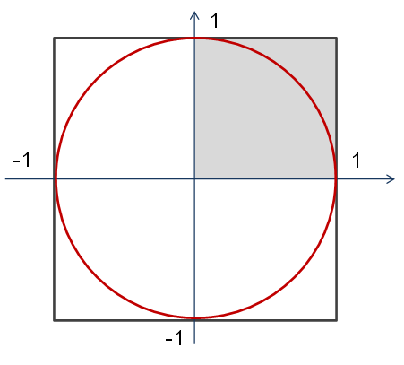
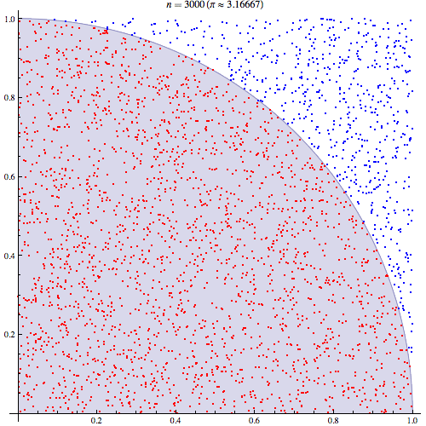
π的计算
计算π使用的正方形和圆结构
计算π使用的1/4区域和抛点过程

Slide 55
π的计算
>>> Pi值是3.144. 运行时间是: 0.016477s
实例代码6.1 |  | e6.1CalPi.py
1 2 3 4 5 6 7 8 9 10 11 12 13 14 15 | #e6.1CalPi.py from random import random from math import sqrt from time import clock DARTS = 10000 hits = 0.0 clock() for i in range(DARTS): x, y = random(), random() dist = sqrt(x ** 2 + y ** 2) if dist <= 1.0: hits = hits + 1 pi = 4 * (hits/DARTS) print("Pi值是{}.".format(pi)) print("运行时间是: {:5.5}s".format(clock()))

Slide 56
π的计算
DARTS | π | 运行时间
2¹⁰ | 3.109375 | 0.011s
2¹¹ | 3.138671 | 0.012s
2¹² | 3.150390 | 0.014s
2¹³ | 3.143554 | 0.018s
2¹⁴ | 3.141357 | 0.030s
2¹⁵ | 3.147827 | 0.049s
2¹⁶ | 3.141967 | 0.116s
2¹⁸ | 3.144577 | 0.363s
2²⁰ | 3.1426696777 | 1.255s
2²⁵ | 3.1416978836 | 40.13s
不同抛点数产生的精度和运行时间

Slide 57
异常处理机制

Slide 58
异常处理: try-except语句
观察下面这段小程序：
当用户输入的不是数字呢？
1 2 | num = eval(input("请输入一个整数: ")) print(num**2)
>>> 请输入一个整数: 100 10000 >>> 请输入一个整数: No Traceback (most recent call last): File "D:/PythonPL/echoInt.py", line 1, in <module> num = eval(input("请输入一个整数: ")) File "<string>", line 1, in <module> NameError: name 'No' is not defined

Slide 59
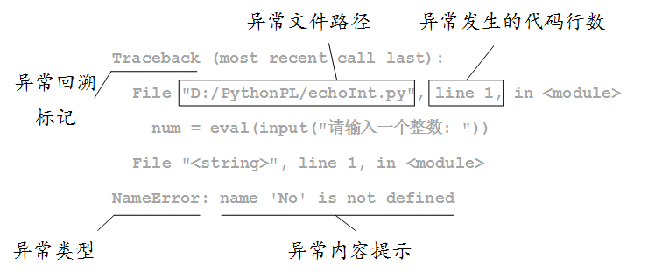
异常处理: try-except语句
Python解释器返回了异常信息，同时程序退出

Slide 60
异常处理: try-except语句
Python异常信息中最重要的部分是异常类型，它表明了发生异常的原因，也是程序处理异常的依据。
Python使用try-except语句实现异常处理，基本的语法格式如下：
try:
<语句块1>
except <异常类型>:
<语句块2>

Slide 61
异常处理: try-except语句
1 2 | try: num = eval(input("请输入一个整数: ")) print(num**2) except NameError: print("输入错误，请输入一个整数!")
该程序执行效果如下：
>>> 请输入一个整数: NO 输入错误，请输入一个整数!

Slide 62
异常的高级用法
try-except语句可以支持多个except语句，语法格式如下：
try:
<语句块1>
except <异常类型1>:
<语句块2>
….
except <异常类型N>:
<语句块N+1>
except:
<语句块N+2>
注意顺序，从具体到一般

Slide 63
异常的高级用法
最后一个except语句没有指定任何类型，表示它对应的语句块可以处理所有其他异常。这个过程与if-elif-else语句类似，是分支结构的一种表达方式，一段代码如下
1 2 3 4 5 6 7 8 | try: alp = "ABCDEFGHIJKLMNOPQRSTUVWXYZ" idx = eval(input("请输入一个整数: ")) print(alp[idx]) except NameError: print("输入错误，请输入一个整数!") except: print("其他错误")

Slide 64
异常的高级用法
该程序将用户输入的数字作为索引从字符串alp中返回一个字符，当用户输入非整数字符时，except NameError异常被捕获到，提示升用户输入类型错误，当用户输入数字不在0到25之间时，异常被except捕获，程序打印其他错误信息，执行过程和结果如 下：
>>> 请输入一个整数: NO 输入错误，请输入一个整数! >>> 请输入一个整数: 100 其他错误

Slide 65
异常的高级用法
除了try和except保留字外，异常语句还可以与else和finally保留字配合使用，语法格式如下：
try:
<语句块1>
except <异常类型1>:
<语句块2>
else:
<语句块3>
finally:
<语句块4>
Notes:
ZeroDivisionError， NameError 和 TypeError

Slide 66
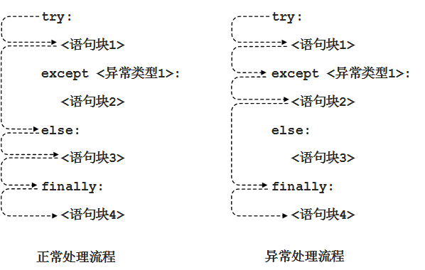
异常的高级用法

Slide 67
异常的高级用法
采用else和finally修改代码如下：
执行过程和结果如下：
1 2 3 4 5 6 7 8 9 10 | try: alp = "ABCDEFGHIJKLMNOPQRSTUVWXYZ" idx = eval(input("请输入一个整数: ")) print(alp[idx]) except NameError: print("输入错误，请输入一个整数!") else: print("没有发生异常") finally: print("程序执行完毕，不知道是否发生了异常")
>>> 请输入一个整数: 5 F 没有发生异常 程序执行完毕，不知道是否发生了异常 >>> 请输入一个整数: NO 输入错误，请输入一个整数! 程序执行完毕，不知道是否发生了异常

